Slide 1
新时代雷锋接班人
弘扬雷锋精神绽放时代光芒

Slide 2

提出“向雷锋同志学习”号召
中国青年志愿者服务日
第61年

Slide 3
时代新人必须具备的素养品格，与雷锋精神所包含的崇高理想、坚定信念、奉献精神、敬业精神等精神特质具有内在的一致性。

Slide 4
1、讲好雷锋精神的核心要义
雷锋精神饱含的信念的能量、大爱的胸怀、忘我的精神、进取的锐气，正是青少年“拔节孕穗期”所需要的精神养料。我们必须在推动雷锋精神融入大中小学思政课一体化建设中向学生讲深、讲透、讲活雷锋精神的核心要义。
（1）要讲清楚雷锋精神所蕴含的信念能量
（2）要讲清楚雷锋精神饱含的大爱胸怀
（3）讲清楚雷锋精神彰显的进取锐气

Slide 5
2、讲好雷锋精神的生动实践
（1）讲好61年来人民群众开展学雷锋的实践活动，让学生感受到人民群众对弘扬雷锋精神的高度认同；
（2）讲好61年来人民群众学雷锋活动的实践形式，让学生明白“向雷锋同志学习”不分年龄职业、不分时间地域、不分行业领域；
（3）讲好61年来雷锋式人物的典型故事，让青少年对雷锋可感、可知、可觉，使雷锋精神不断转化为青少年的爱国情、强国志、报国行。

Slide 6
3、讲好雷锋精神的时代价值
雷锋精神总是随着时代的发展而不断丰富发展，从社会主义建设时期的孕育与形成至今，雷锋精神不断被赋予新的时代内涵、彰显新的时代价值。
新时代新征程上，我们要推动雷锋精神融入大中小学思政课一体化建设，引领青少年以雷锋为榜样，自觉把雷锋精神传承下去，让学雷锋在青少年中蔚然成风，让雷锋精神在新时代绽放更加璀璨的光芒，为全面建设社会主义现代化国家、全面推进中华民族伟大复兴凝聚强大力量。

Slide 7
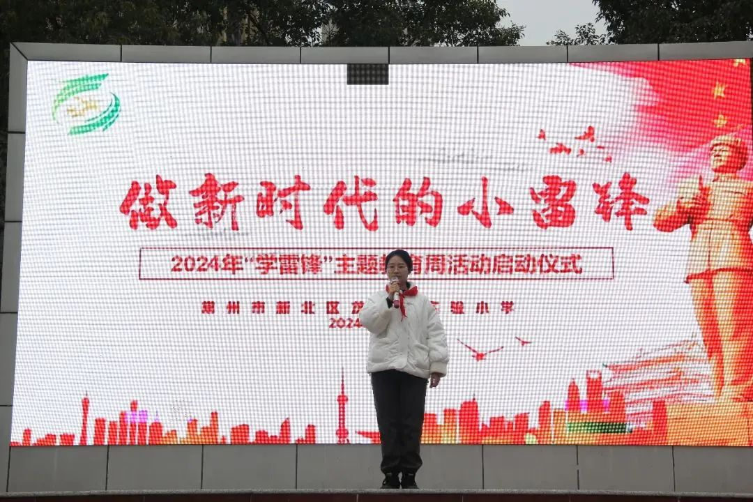

Slide 8
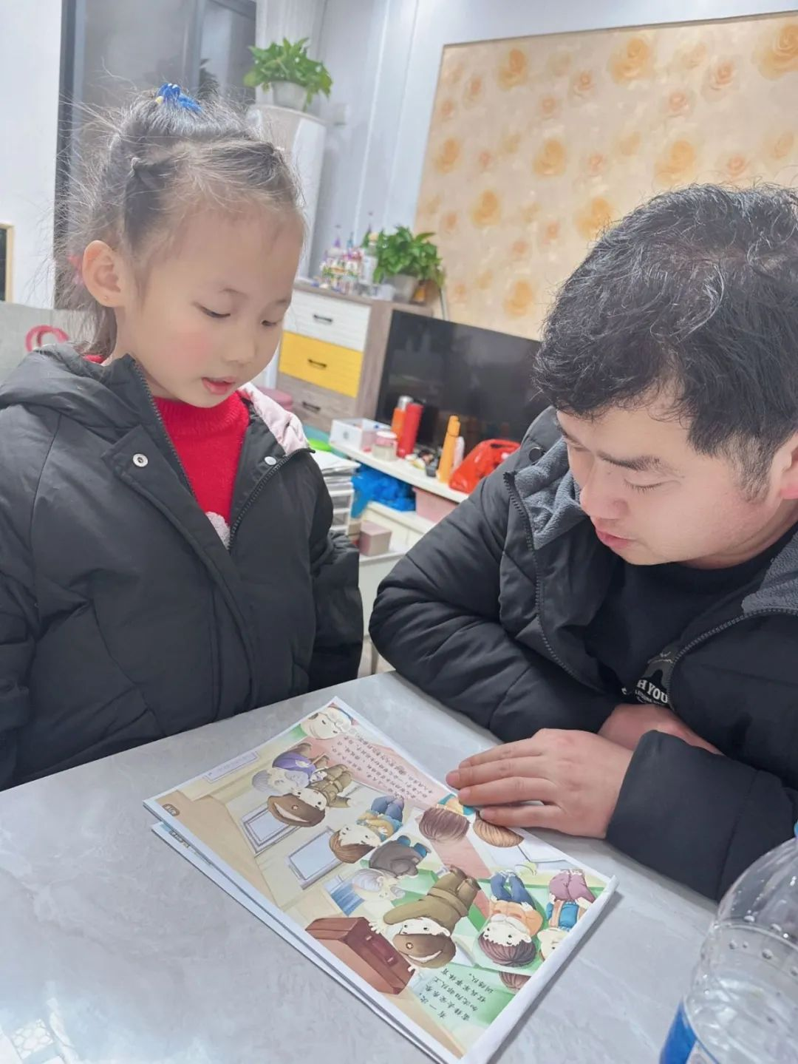
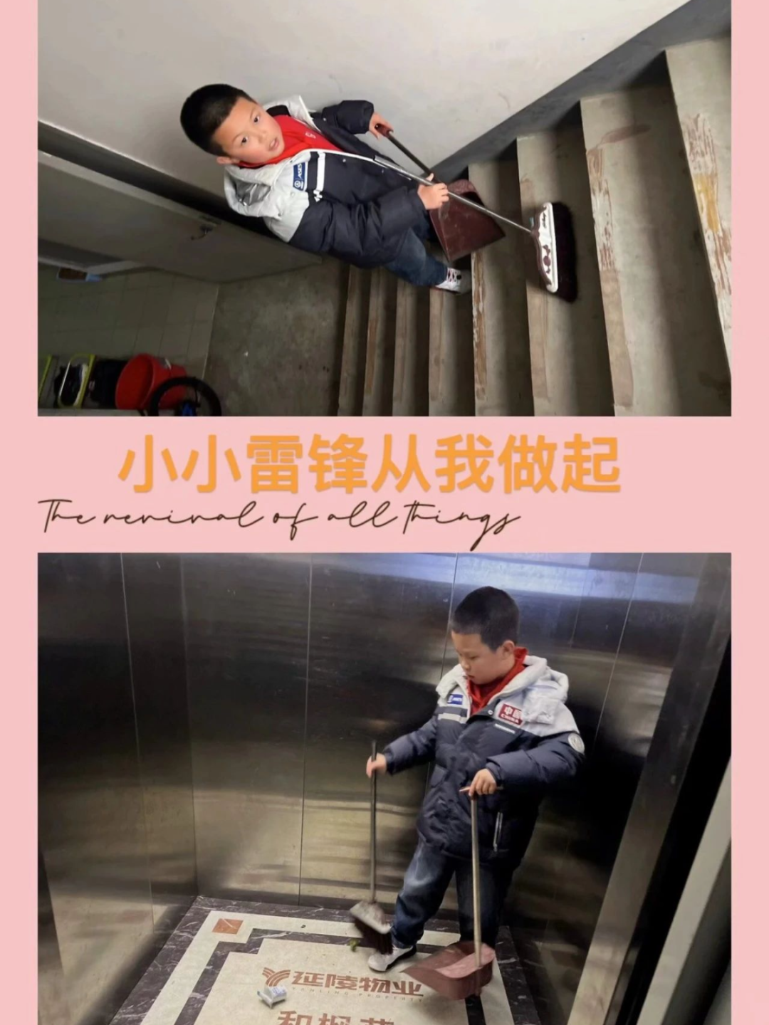
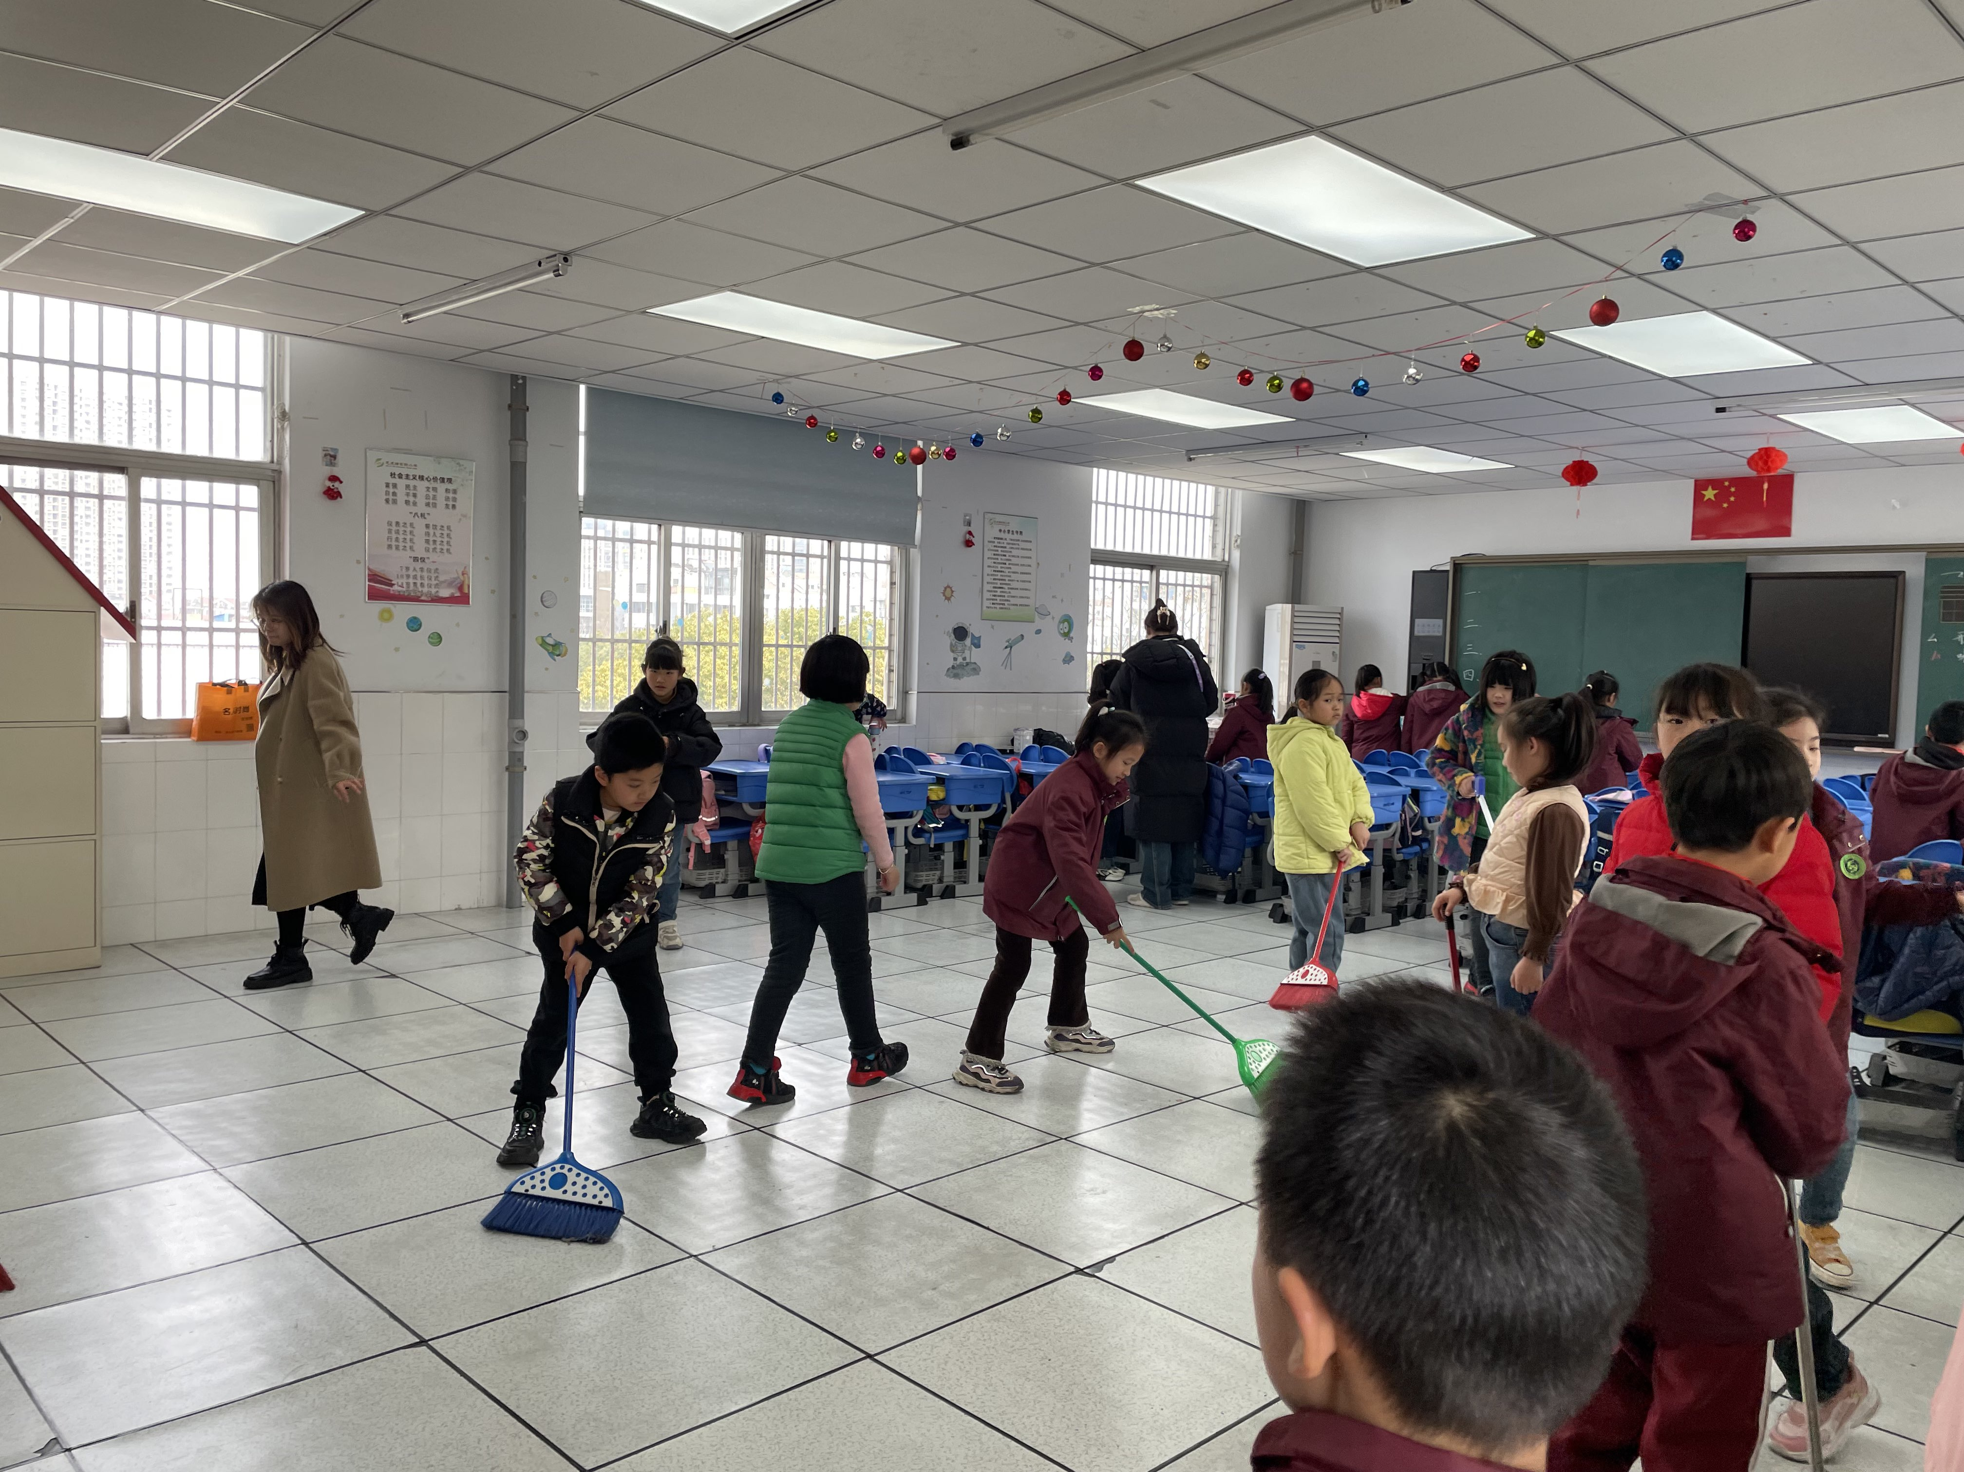
一二年级的学生看雷锋纪录片，了解了先进事迹，开展祖孙三代亲子共读绘本《雷锋的故事》活动，更有许多学生唱响《学习雷锋好榜样》打扫卫生，择菜洗碗等为家人做力所能及的事情，用实际行动践行“雷锋精神”。

Slide 9
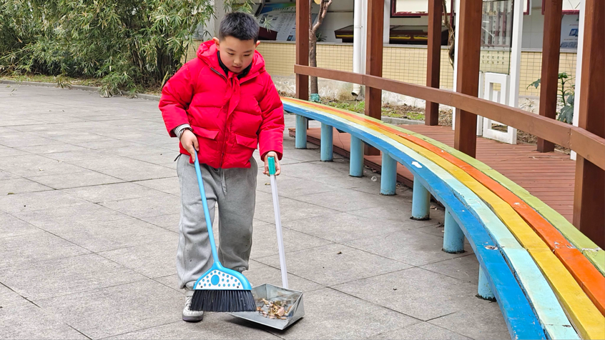
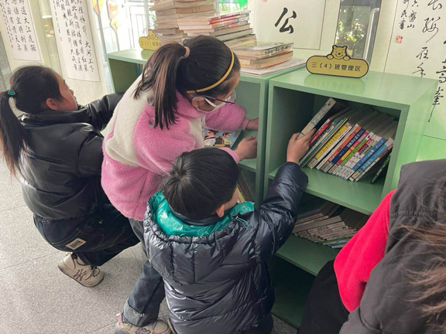
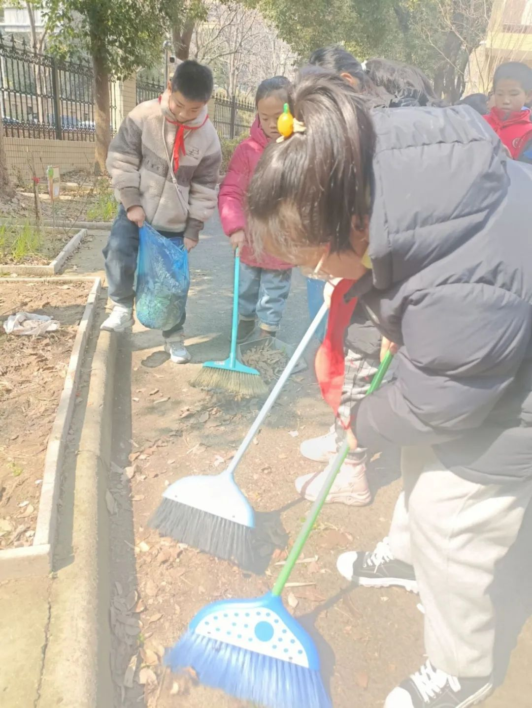
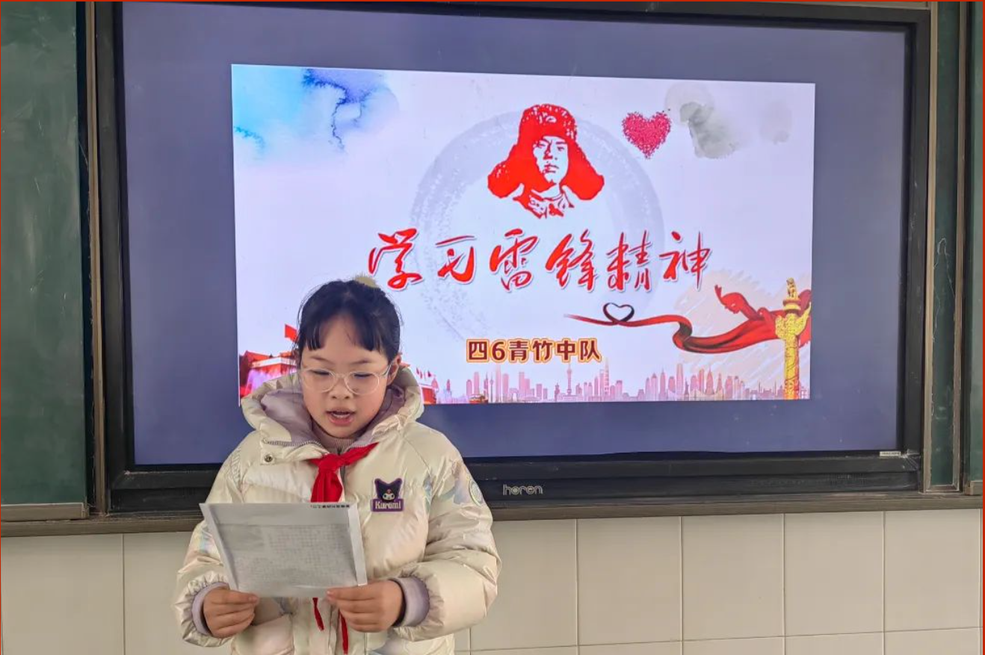
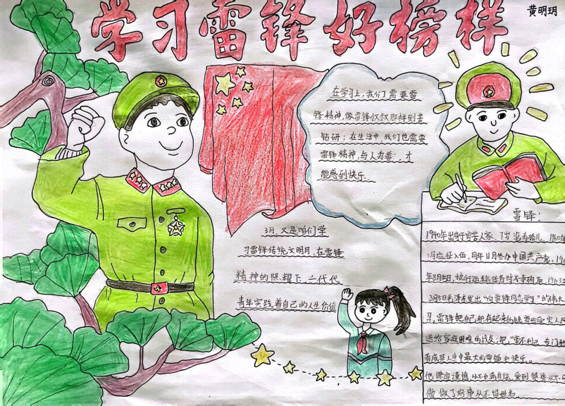
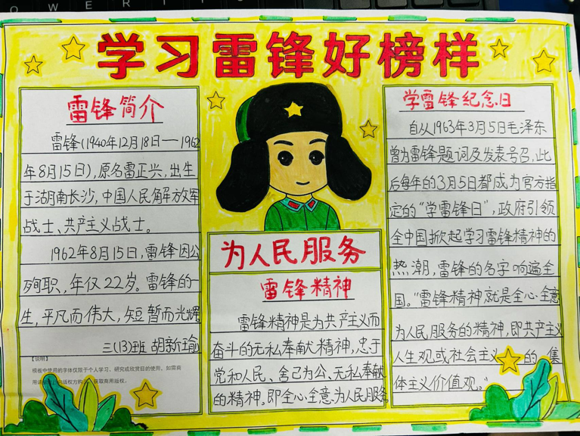
三四年级组织了一场“讲新时代雷锋故事”活动，并分组进行了一次学校服务活动，学生们感受到自己是校园的一部分，主动帮忙清理校园、整理图书等。许多学生在活动中积极分享自己的看法和感受，利用小报方式具体呈现，提高了学生们的语言表达能力。随着活动的深入开展，学校整体氛围变得更加积极向上，许多学生纷纷加入到志愿服务的行列，通过具体行动体现助人为乐、无私奉献的雷锋精神。

Slide 10
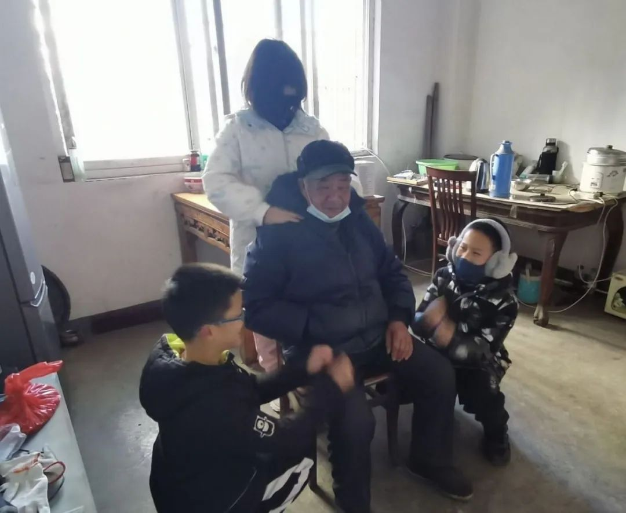
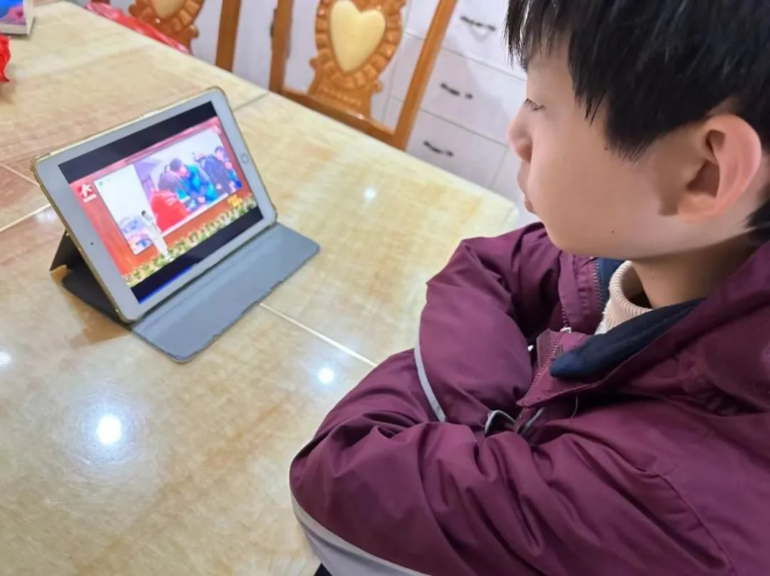
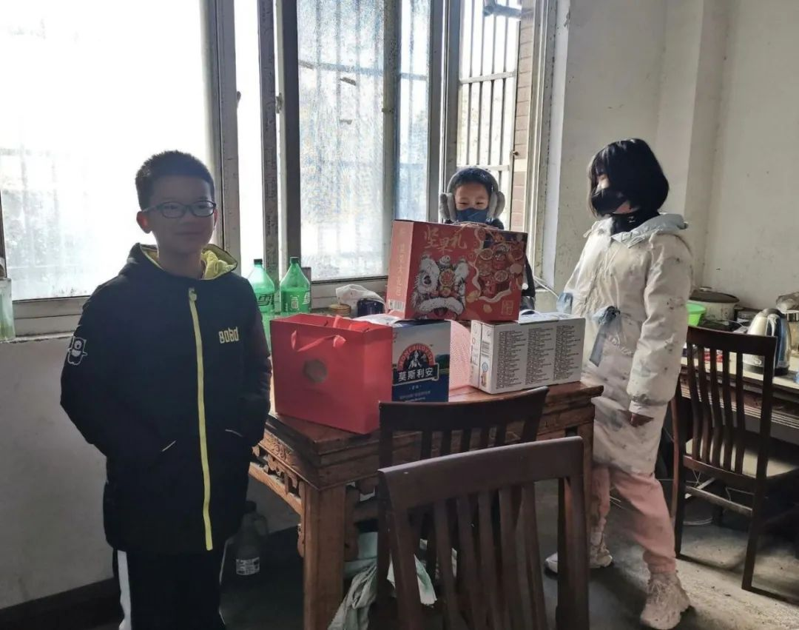
五六年级的学生访问身边的同学、家长，寻找身边的“雷锋”。为了使活动丰富多样，学生们在班主任的组织下还开展了“我眼中的雷锋”线上寻访活动，通过“知雷锋、颂雷锋、学雷锋”三个环节，深入了解了雷锋生平，认识了具有雷锋精神的各行各业的英模人物。从此把“雷锋精神”这颗种子埋在心中，生根发芽，茁壮成长。

Slide 11
雷锋的每件事都谈不上惊天动地，但是一件件汇集、一代代传承，铸就了永恒的精神丰碑。学生们将用自己的实际行动践行习近平总书记提出的“雷锋精神，人人可学”“奉献爱心，处处可为”的号召。把崇高理想信念和道德品质融入日常、化作经常，让雷锋精神在新时代绽放更加璀璨的光芒。

